Slide 1



الثالثة
إعدادي
مادَّةُ اللُّغةِ العَربيَّةِ
الآداب والفنون
المرحلة 1
قصتي مع الكتابة
الوحدة الأولى
الأول
الأسبوع
الظواهر اللغوية
الحصة الثانية
التشبيه
الموضوع
Notes:
‹#›

Slide 2


دلالة الأيقونات الخاصة بالمدرس(ة) :
صفحات خاصة بالمدرس(ة)
تعليمات وتوضيحات موجهة للتلميذ(ة)
(يخاطب بها المدرس المتعلمين بصوت مسموع)
صفحة في كراسة المتعلم
نشاط ذو أولوية ينجز في القسم
نشاط اختياري يُستغنى عنه عند عدم توفر الوقت.

Slide 3




دلالة الأيقونات الخاصة بالمتعلم :
ضوابط القسم
استعمال الألواح للإجابة
الممارسة المستقلة
الممارسة الموجهة الثنائية

Slide 4

هيكلة حصص الأسبوع :
أستمع بتركيز وأفهم: كيف أنقذتني الكتابة؟
الحصة 1
الظواهر اللغوية :التشبيه
الحصة 2
أتحدث: تجربتي مع الكتابة
الحصة 3
الطلاقة والفهم: سحر الكتابة
الحصة 4

Slide 5


هيكلة حصة الظاهرة اللغوية
افتتاح الحصة (النشاط الاعتيادي-مراقبة الواجبات المنزلية- التصريح بالأهداف(
1
8 دقائق
  تعرف التشبيه ووظيفته
2
20 دقيقة
  توظيف التشبيه في سياقات تواصلية
20 دقيقة
3
اختتام الحصة
4
7 دقائق

Slide 6
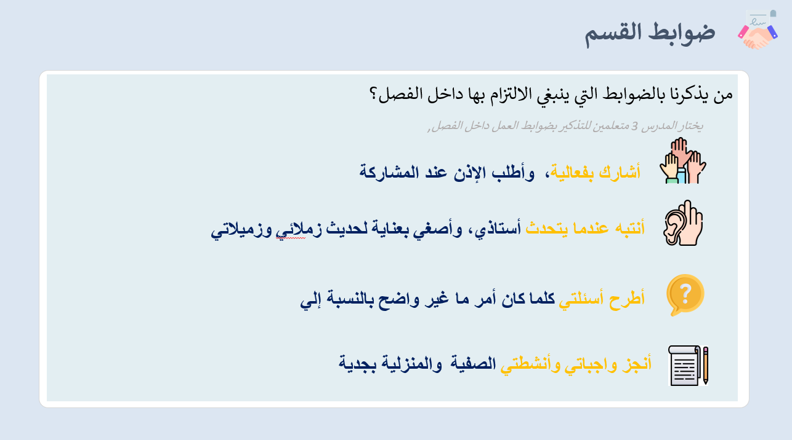

افتتاح الحصة:
05 دقائق

Slide 7



أ- النشاط الاعتيادي: ما الحل الذي تراه مناسبا للغز الآتي؟
يطلب المدرس من المتعلمين اكتشاف حل للغز، ويدعو أربعة منهم إلى تقديم الحل ، وشرح الطريقة التي سلكها كل منهم للوصول إلى ذلك
شيء ليس بشجرة على الرغم من أنه يحمل أوراقا كثيرة.

Slide 8


أ- النشاط الاعتيادي: إليكم حل اللغز
يستمع المدرس للحلول التي يقترحها المتعلمون للغز، ويدعوهم إلى شرح الطريقة التي سلكها كل منهم للوصول إلى ذلك مؤكدا أهمية الكتاب في حياة المتعلم (ة)
الشيء الذي ليس بشجرة على الرغم من أنه يحمل أوراقا كثيرة هو الكتاب.

Slide 9

ب- مراقبة إعداد التمارين المنزلية: الآن، دعونا نتحقق معًا من الواجبات المنزلية التي طلبتُ منكم إنجازها، لنتأكد من اجتهادكم وتحليكم بالمسؤولية.
يراقب المدرس مدى إنجاز المتعلمين للواجبات المنزلية ( يكتفي المدرس بعينة من المتعلمين في كل حصة)

Slide 10


ج- ميثاق القسم: من يذكرنا بمعنى ضوابط العمل التي ينبغي الالتزام بها داخل الفصل؟
يختار المدرس 3 متعلمين للتذكير بمعنى كل ضابط من هذه الضوابط في مدة دقيقة.

Slide 11
ج- ميثاق القسم: من يذكرنا بمعنى ضوابط العمل التي ينبغي الالتزام بها داخل الفصل؟
يختار المدرس 3 متعلمين للتذكير بمعنى كل ضابط من هذه الضوابط في مدة دقيقة.
أنتبه عندما يتحدث أستاذي، وأصغي بعناية لحديث زملائي وزميلاتي
أشارك بفعالية، وأطلب الإذن عند المشاركة

Slide 12


ج- التصريح بالأهداف: عِندَ نِهَايَةِ هذِهِ الحِصَّةِ، سَتَكُونُونَ قَادِرِينَ عَلَى:
يشرح المدرس في دقيقتين أهداف الحصة، والمطلوب من المتعلم في كل هدف.
تعرف التشبيه ووظيفته
توظيف التشبيه في سياقات تواصلية

Slide 13

تعرف التشبيه ووظيفته
20 دقيقة

Slide 14

النمذجة: لأتعرف التشبيه ووظيفته يمكنني أن أسلك الخطوات الآتية:
يقدم المدرس خطوات تعرف التشبيه ووظيفته، ثم يحدد أركانه
ما التشبيه؟ وما وظيفته التعبيرية؟ وما أركانه؟
❹
- مثال يوضح معنى التشبيه ووظيفته وأركانه.
❸
- ما أركان التشبيه؟
❷
- لماذا التشبيه؟ ما وظيفته؟
❶
- ما التشبيه؟
...........................
التشبيه اشتراك شيئين في صفة أو صفات معينة، ويراد به تقريب المعنى أو توضيحه أو تقويته في ذهن السامع. وأركانه أربعة، هي المشبه والمشبه به، وأداة التشبيه، ثم وجه الشبه.
❺الجواب

Slide 15
تعرف التشبيه ووظيفته انطلاقا من مثال توضيحي
يعرف المدرس التشبيه، انطلاقا من مثال ومثال مضاد
التشبيه
❶
اشتراك شيئين في صفة أو صفات معينة.
ٱلْقِراءَةُ تَهْدي إِلى ٱلْمَعْرِفَةِ.
مثال: - ٱلْقِراءَةُ كَٱلْمِصْباحِ في ٱلْهِدايَةِ.
- ٱلْقِراءَةُ تشبهُ ٱلْمِصْباحَ في ٱلْهِدايَةِ.
أراد المتكلم توضيح أثر القراءة في القارئ من المخاطب وتقريبها منه، فبحث عن شيء تظهر فيه الهداية بشكل أوضح وحسي (المصباح)، فشبه القراءة بالمصباح بواسطة الكاف في المثال 1، و"تشبه" في المثال الثاني.

Slide 16
أتعرف التشبيه ووظيفته وأركانه انطلاقا من مثال توضيحي
يوضح المدرس التشبيه الوارد في المثال، ويبين وظيفته التعبيرية، ويرصد أركانه
- ٱلْقِراءَةُ كَــٱلْمِصْباحِ في ٱلْهِدايَةِ.
❷
زجاج، نحاس، نيكل، عازل، موصل، إضاءة، إنارة، هداية إلى بر الأمان...
ٱلْمِصْباحُ
ٱلْقِراءَةُ
ٱلهداية
تلفظ، فك الرموز، إبصار، سماع، لمس، تتبع المعاني، تفسير مقروء، توضيح المعاني، هداية إلى معنى...
الصفة المشتركة
وظيفة التشبيه: أداة وَصْفٍ توضح معنًى وتُقرّبه من القارئ. فتشبيه القراءة بالمصباح يوضح أثر القراءة في القارئ من خلال وصف الهداية الذي يظهر بشكل ملموس ومحسوس في المصباح.

Slide 17
أتعرف التشبيه وأركانه انطلاقا من مثال توضيحي
يوضح المدرس التشبيه الوارد في المثال، ويبين وظيفته التعبيرية، ويرصد أركانه
- ٱلْقِراءَةُ كَــٱلْمِصْباحِ في ٱلْهِدايَةِ.
❷
المصباح ينير الطريق، ويزيل الظلمة، ويهدي إلى الهدف (الوصول).
المصباح
القراءة
الهداية
القراءة تنير العقول، وتهدي إلى الصواب، وتنقذ من الجهل.
الصفة المشتركة

Slide 18

أتعرف التشبيه وأركانه انطلاقا من مثال توضيحي
يوضح المدرس التشبيه الوارد في المثال، ويبين وظيفته التعبيرية، ويرصد أركانه
أَدَاةُ التَّشْبِيهِ
يمكن استبدال حرف الكاف بغيرها من أدوات التشبيه (كأن، يشبه، مثل، يماثل ...)
❸
الْمُشَبَّهُ بِهِ
كـــالمصباح
القراءة
الهداية
المُشَبَّهُ
وَجْهُ الشَّبَه= الصفة المشتركة

Slide 19
أتعرف أركان التشبيه في المثالين التوضيحيين
يرصد المدرس أركان التشبيه في المثالين، ويبين وظيفته
ݴلْعِبارَةُ | ݴلمُشَبَّهُ | ݴلمُشَبَّهُ بهِ | أَداةُ ݴلتَّشْبيهِ | وَجْهُ ݴلشَّبَهِ
1- - ٱلْقِراءَةُ كَــٱلْمِصْباحِ في ٱلْهِدايَةِ. | ٱلْقِراءَةُ | ٱلْمِصْباح | الكاف | ٱلْهِدايَة
2- ٱلْقِراءَةُ تُشْبِهُ ٱلْمِصْباحَ في ٱلْهِدايَةِ. | ٱلْقِراءَةُ | ٱلْمِصْباح | يشبه | ٱلْهِدايَة

Slide 20
تعرف التشبيه ووظيفته وأركانه انطلاقا من الخطاطة
يلخص المدرس معطيات النمذجة انطلاقا من هذا المورد اللغوي بتعريف التشبيه وبيان وظيفته ومكوناته
التشبيه
اشتراك شيئين في صفة أو صفات معينة.
وجه الشبه
أداة التشبيه
المشبه به
المشبه
يُشْبِهُ، أَشْبَهُ، مِثْلُ، يُماثِلُ...
الكاف، كأََنَّ
الْقِراءَةُ تشبهُ الْمِصْباحَ في الْهِدايَةِ.
الْقِراءَةُ كَالْمِصْباحِ في الْهِدايَةِ.

Slide 21


الممارسة الموجهة الجماعية: التحقق من فهم التشبيه وتعرف أركانه
يطلب المدرس (ة) من جماعة القسم استخراج أركان التشبيه في التشبيهين المثبتين في الجدول، ويحفزهم على الإنجاز، ثم ينهض متعلما لتقديم الإجابة، ويطلب منه توضيح سيرورة الإنجاز لزملائه، مع حث المتعلمين على إبداء رأيهم في جوابه
ݴلْعِبارَةُ | ݴلمُشَبَّهُ | ݴلمُشَبَّهُ بهِ | أَداةُ ݴلتَّشْبيهِ | وَجْهُ ݴلشَّبَهِ
1- الْكِتَابَةُ كَـــــــــــالنَّسِيجِ في حُسْنِ التَّأْلِيفِ.
2- كَأَنَّ الْحُجَّةَ شَمْسٌ في الْوُضوحِ.

Slide 22
الممارسة الموجهة الجماعية: التحقق من فهم التشبيه وتعرف أركانه ووظيفته
يطلب المدر س (ة) من جماعة القسم الانتباه والإنصات، وينهض متعلما لتقديم الإجابة، ويطلب منه توضيح سيرورة الإنجاز لزملائه، مع حث المتعلمين على إبداء رأيهم في جوابه
ݴلْعِبارَةُ | ݴلمُشَبَّهُ | ݴلمُشَبَّهُ بهِ | أَداةُ ݴلتَّشْبيهِ | وَجْهُ ݴلشَّبَهِ
1- الْكِتَابَةُ كَـــــــــــالنَّسِيجِ في حُسْنِ التَّأْلِيفِ. | الْكِتَابَةُ | النَّسِيج | الكاف | حُسْنِ التَّأْلِيف
2- كَأَنَّ الْحُجَّةَ شَمْسٌ في الْوُضوحِ. | الْحُجَّة | شَمْسٌ | كَأَنَّ | الْوُضوح

Slide 23
الممارسة الموجهة الثنائية: توضيح التشبيه في المثالين، واستخراج أركانه
يطلب المدر س من كل متعلم (ة) توضيح التشبيه واستخراج أركانه في كل عبارة في مدة دقبقتين، ويدعوه إلى شرح سيرورة توصله إلى الجواب لزميله في سياق التصحيح التبادلي، ثم ينهض متعلما لتقديم الإجابة وشرح خطوات الإجابة لتعليل المتوصل إليه
ݴلْعِبارَةُ | ݴلمُشَبَّهُ | ݴلمُشَبَّهُ بهِ | أَداةُ ݴلتَّشْبيهِ | وَجْهُ ݴلشَّبَهِ
1- كَأنَّ ݴلعِلْمَ مِصْباحٌ يُنيرُ طَريقَنا.
2- نَظَمَ نزارٌ شِعْراً يُشْبِهُ عِقْدَ ݴلْجَوْهَرِ في حُسْنِ ݴلتَّأْليفِ.

Slide 24
الممارسة الموجهة الثنائية: توضيح التشبيه في المثالين، واستخراج أركانه
يطلب المدر س (ة) من المتعلمين الانتباه والإنصات، وينهض متعلما لتقديم الإجابة، ويطلب منه توضيح سيرورة الإنجاز لزملائه، مع حث المتعلمين على إبداء رأيهم في جوابه
ݴلْعِبارَةُ | ݴلمُشَبَّهُ | ݴلمُشَبَّهُ بهِ | أَداةُ ݴلتَّشْبيهِ | وَجْهُ ݴلشَّبَهِ
1- كَأنَّ ݴلعِلْمَ مِصْباحٌ يُنيرُ طَريقَنا. | ݴلعِلْم | مِصْباحٌ | كَأنَّ | الهداية والإرشاد
2- نَظَمَ نزارٌ شِعْراً يُشْبِهُ عِقْدَ ݴلْجَوْهَرِ في حُسْنِ ݴلتَّأْليفِ. | شِعْر | عِقْد ݴلْجَوْهَرِ | يُشْبِهُ | حُسْنِ ݴلتَّأْليفِ

Slide 25
الممارسة المستقلة: توضيح التشبيه في المثالين، واستخراج أركانه
يدعو المدرس كل متعلم (ة) توضيح التشبيه الوارد في كل عبارة واستخراج أركانه في كل عبارة في مدة دقبقتين، ويحثه على توضيح سيرورة توصله إلى الجواب، ويواكب ا لإنجاز، ويقدم الدعم اللازم لمن يحتاج ذلك، ثم ينهض متعلما لتقديم الإجابة وشرح خطوات الإجابة لتعليل المتوصل إليه
ݴلْعِبارَةُ | ݴلمُشَبَّهُ | ݴلمُشَبَّهُ بهِ | أَداةُ ݴلتَّشْبيهِ | وَجْهُ ݴلشَّبَهِ
3- كَتَبَ إِبْراهيمُ قِصَّة مِثْلَ ݴلّلؤْلُؤ ݴلْمَنْظومِ بَهاءً وَجَمالًا.
4- "ݴلمُؤْمِنُ لِلْمُؤْمِنِ كَالبُنْيانِ يَشُدُّ بَعْضُهُ بَعْضًا"حديث شريف.

Slide 26
الممارسة المستقلة: توضيح التشبيه في المثالين، واستخراج أركانه
يستمع المدر س (ة) لأجوبة عينة من المتعلمين، ويطلب منهم توضيح سيرورة التوصل إلى الجواب لزملائه، ويحرص على التصحيح وتقديم التغذية الراجعة
ݴلْعِبارَةُ | ݴلمُشَبَّهُ | ݴلمُشَبَّهُ بهِ | أَداةُ ݴلتَّشْبيهِ | وَجْهُ ݴلشَّبَهِ
3- كَتَبَ إِبْراهيمُ قِصَّة مِثْلَ ݴلّلؤْلُؤ ݴلْمَنْظومِ بَهاءً وَجَمالًا. | قِصَّة | ݴلّلؤْلُؤ ݴلْمَنْظوم | مِثْل | البَهاء والجَمال
4- "ݴلمُؤْمِنُ لِلْمُؤْمِنِ كَالبُنْيانِ يَشُدُّ بَعْضُهُ بَعْضًا"حديث شريف. | ݴلمُؤْمِنُ لِلْمُؤْمِنِ | البُنْيان | الكاف | التماسك

Slide 27
توظيف التشبيه
في سياقات تواصلية
20 دقيقة

Slide 28

النمذجة: طيب، ننتقل إلى تعرف المنهجية/ الطريقة التي سنوظف بها التشبيه
يدعو المدرس المتعلمين إلى الانتباه، ويوضح لهم الطريقة التي سيوظفون بها التشبيه في وصف أثر الأدب وسيرورة الإنجاز
  الأديب
أفكر في وصف شيء ما (الموصوف)
❶
حسن الاختيار وجميل العطاء
أحدد الصفة المناسبة للموصوف
❷
النحلة
أبحث عن شيء تظهر فيه الصفة بشكل أوضح
❸
مسابقة
أركب عبارة التشبيه باستخدام أداة من الأدوات
❹

Slide 29
والآن، لنتعلم كيف ننشئ تشبيها عبر التدرج من البسيط إلى المركب
يتدرج المدرس بالمتعلمات والمتعلمين، ويوضح لهم أن تأليف تشبيه دال على حسن اختيار الأديب للألفاظ والمعاني يستدعي التفكير في تقريب هذا الوصف/المعنى انطلاقا من شيء يظهر فيه هذا المعنى بشكل ملموس ومحسوس
النحلة
الأديب

Slide 30
والآن، للتعبير عن حسن اختيار الأديب الكلمات والمعاني، وتقريبه من المخاطب، أشبه الأديب بالنحلة
يتدرج المدرس بالمتعلمات والمتعلمين، ويوضح لهم أن تأليف تشبيه دال على حسن اختيار الأديب يستدعي التفكير في المعنى، واختيار المشبه به لتأدية المعنى وأداة تشبيه معينة
- الْأَدِيبُ كَــــــــــــــــــــــالنَّحْلَةِ في حُسْنِ الْاخْتِيَارِ.
؟؟
؟؟
؟؟
؟؟

Slide 31
والآن، للتعبير عن حسن اختيار الأديب الكلمات والمعاني، وتقريبه من المخاطب، أشبه الأديب بالنحلة
يتدرج المدرس بالمتعلمات والمتعلمين، ويوضح لهم أن تأليف تشبيه دال على حسن اختيار الأديب يستدعي التفكير في المعنى، واختيار المشبه به لتأدية المعنى وأداة تشبيه معينة
- الْأَدِيبُ كَــــــــــــــــــــــالنَّحْلَةِ في حُسْنِ الْاخْتِيَارِ.
أداة التشبيه
وجه الشبه أو الصفة المشتركة
المُشَبَّه
المُشَبَّه به

Slide 32
الممارسة الموجهة الجماعية: ملء الفراغ بالكلمة المنقوصة لتركيب تشبيه مناسب
يدعو الأستاذ من جماعة الفصل إتمام الفراغ بالكلمة المنقوصة لتركيب تشبيه، يمهلهم دقيقتين، ويواكبهم أثناء الإنجاز مقدما الدعم اللازم لمن يحتاج ذلك، وبعد ذلك يطلب من متعلمين المرور إلى السبورة لتقديم الجواب، وبيان سيرورة التوصل إليه، مع حث بقية المتعلمين على إبداء رأيهم في جوابه
كَثْرَة ٱلفائِدَةِ - كَأَنَّ - ٱلرفيق - ٱلْجَمال - ٱلنّور - الكاف
1- ٱلْعِلْمُ مِثْلُ ............. في ٱلْهِدايَةِ.
2- ٱلرفيق ٱلْحَسَنُ........ ٱلْكِتابِ في ................

Slide 33
الممارسة الموجهة الجماعية: ملء الفراغ بالكلمة المنقوصة لتركيب تشبيه مناسب
يطلب المدر س (ة) من جماعة القسم الانتباه والإنصات، وينهض متعلما لتقديم الإجابة، ويطلب منه توضيح سيرورة الإنجاز لزملائه، مع حث المتعلمين على إبداء رأيهم في جوابه
كَثْرَة ٱلفائِدَةِ - كَأَنَّ - ٱلرفيق - ٱلْجَمال - ٱلنّورِ - الكاف
1- ٱلْعِلْمُ مِثْلُ ٱلنّورِ في ٱلْهِدايَةِ.
2- ٱلرَّفيقُ ٱلْحَسَنُ كــــــــــٱلْكِتابِ في كَثْرَةِ ٱلفائِدَةِ.

Slide 34
الممارسة الموجهة الثنائية: ملء الفراغ بالكلمة المنقوصة لتركيب تشبيه مناسب
يدعو الأستاذ من كل متعلم (ة) من المتعلمين إتمام الفراغ بالكلمة المنقوصة لتركيب تشبيه، يمهلهم دقيقتين للإنجاز، ويقدم الدعم اللازم لمن يحتاج ذلك، ثم يطلب من كل ثنائي تقاسم جوابه مع زميله، وتوضيح سيرورة التوصل إلى ذلك. ثم ينهض متعلما لتقديم الإجابة وشرح خطوات الإجابة لتعليل الجواب المتوصل إليه
مِثْلُ - ٱلْقَمَر – عُذوبَةً – ٱلشَّمْس – صَوْتُ ٱلْموسيقى
1- ............... مِثْلُ ٱلْماءِ ٱلجاري بَيْنَ ٱلصُّخورِ ............... وَصَفاءً.
2- ٱلْحُجَّةُ بَيِّنَةٌ كَــــــ ............ في وَضَحِ ٱلنَّهارِ.

Slide 35
الممارسة الموجهة الثنائية: ملء الفراغ بالكلمة المنقوصة لتركيب تشبيه مناسب
يطلب المدر س (ة) من جماعة القسم الانتباه والإنصات، وينهض متعلما لتقديم الإجابة، ويطلب منه توضيح سيرورة الإنجاز لزملائه، مع حث المتعلمين على إبداء رأيهم في جوابه
مِثْلُ – ٱلْقَمَر – عُذوبَةً – ٱلشَّمْس – صَوْتُ ٱلْموسيقى
1- صَوْتُ ٱلْموسيقى مِثْلُ ٱلْماءِ ٱلجاري بَيْنَ ٱلصُّخورِ عُذوبَةً وَصَفاءً.
2- ٱلْحُجَّةُ بَيِّنَةٌ كَــــــــٱلشَّمْسِ في وَضَحِ ٱلنَّهارِ.

Slide 36

الممارسة المستقلة: توظيف التشبيه للتعبير عن معاني الأدب انطلاقا من الوضعية
يدعو المدرس كل متعلم إلى قراءة الوضعية قراءة متأنية، وتوظيف ثلاث تشبيهات وفق المطلوب في الوضعية، يمهلهم دقيقتين ويواكب الإنجاز مع تقديم الدعم اللازم لمن يحتاج ذلك، ثم يختار عينة (في حدود ثلاثة تلاميذ) لتقديم أجوبتهم، مع بيان الكيفية التي توصلوا بها إلى إنجاز المطلوب، ثم يبادر إلى تصحيح الأجوبة وتقديم التغذية الراجعة اللازمة
قَرَأْتَ في أَحَدِ ݴلْكُتُبِ أَنَّ "ݴلْأَدَبَ غِذاءُ ݴلرّوحِ، وَمِرْآةُ ݴلْمُجْتَمَعِ، وَلِسانُ ݴلْأَخْلاقِ وݴلْقِيَمِ". عَبّرْ عنْ هَذه ݴلْمَعاني مُشَبِّها ݴلأدبَ بِݴلْغِذاء تارَةً، وبِݴلْمِرآة تارةً، وبِݴللسَانِ تارةً ثالثةً.
أُنْجِزُ المَْطْلوبَ في دَفْتَرِِ ݴلتَّمارينِ، مُحْتَرِمًا مَعاييرَ ݴلنَّجاحِ:
لا | نسبيا | نعم | معايير النجاح
 |  |  | 1- أنجزت المطلوب: وظفت التشبيه للتعبير عن معاني الأدب في حياتي (3 تشبيهات)
 |  |  | 2- استخدمت التشبيهات المطلوبة في الوضعية بشكل سليم.
 |  |  | 3- وظفت جملا تامة المعنى والمبنى.
 |  |  | 4- احترمت سلامة اللغة وعلامة الترقيم المناسبة.

Slide 37
الممارسة الموجهة المستقلة: توظيف التشبيه للتعبير عن معاني الأدب انطلاقا من الوضعية
يستمع المدرس إلى ثلاثة متعلمين، ويطالبهم ببيان خطوات الإنجاز، ويستفسر جماعة الفصل عن رأيهم في المنجز، ثم يدعو عينة منهم لتدوين أجوبتهم على السبورة وتصحيحها، مع مطالبة الجميع بتصحيح الإجابات على الدفاتر أو الكراسات
..............................................................................................................
..............................................................................................................
..............................................................................................................

Slide 38
اختتام الحصة
7 دقائق

Slide 39
من يذكرني بما تعلمناه اليوم؟

Slide 40
ما التشبيه؟ ما وظيفته؟ وما مكوناته؟
يدعو المدرس المتعلمين إلى تحديد الظاهرة اللغوية التي تم تعرفها
تعرفنا اليوم .........................................................................................

Slide 41
ما التشبيه؟ ما وظيفته؟ وما مكوناته؟
يدعو المدرس المتعلمين إلى تحديد الظاهرة اللغوية التي تم تعرفها
ݴلتَّشْبيهُ ݴشْتِراكُ شَيْئَيْنِ في صِفَةٍ أَوْ صِفاتٍ مُعَيَّنَةٍ.
وَيُرادُ بِهِ تَقْريبُ ݴلْمَعْنى أَوْ تَوْضيحُهُ أَوْ تَقْوِيَتُهُ في ذِهْنِ ݴلسّامِعِ، وَأَرْكانُهُ:
وَجْهُ ݴلشَّبَهِ
أَداةُ ݴلتَّشْبيهِ
ݴلمُشَبَّهُ بهِ
ݴلمُشَبَّهُ
يُشْبِهُ، أَشْبَهُ، مثْلُ، يُماثِلُ...
ݴلكاف، كَأَنَّ
ݴلْقِرَاءةُ تُشْبِهُ ݴلْمِصْباحَ في ݴلْهِدايَةِ.
ݴلقِراءَةَُ كالْمِصْباحِ في ݴلْهِدايَةِ.

Slide 42

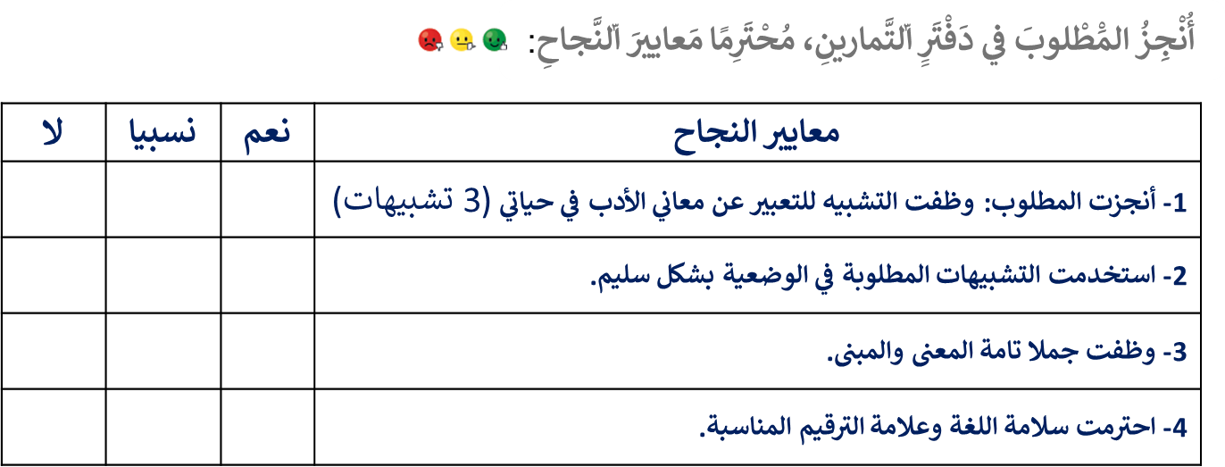
ركب ثلاثة تشبيهات تعبر فيها عن سحر الموسيقى وجمالها ورقتها ارتباطا بالوضعية (تمرين منزلي)
يدعو المدرس المتعلمين إلى إنجاز تمرين منزلي يركبون من خلالها فقرة تتضمن أربع جمل فعلية تسرد حدثا ساهم في تطور اهتماماتهم
للموسيقى سحر وجمال ورقة. عَبّر عن هذه المعاني بتشبيه الموسيقى تارة بالماء، وبالنسيم العليل تارة أخرى.
..................................................
..................................................
..................................................

Slide 43

وصلنا إلى نهاية الحصة، موعدنا الحصة المقبلة
يشكر المدرس المتعلمين على التزامهم وتفاعلهم المثمر خلال الحصة

Slide 44
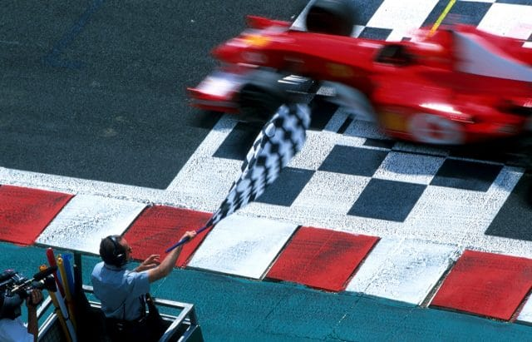
لقد وصلنا إلى نهاية الحصة. لا تنسوا مراجعة دروسكم وإنجاز الأنشطة المنزلية.
يؤكد المدرس على أهمية إنجاز المطلوب وتعيين بعض الصعوبات التي قد توجههم خلال عملية المراجعة والإنجاز.

